Slide 1

CHÀO MỪNG CÁC EM ĐẾN VỚI
BÀI HỌC NGÀY HÔM NAY!

Slide 2
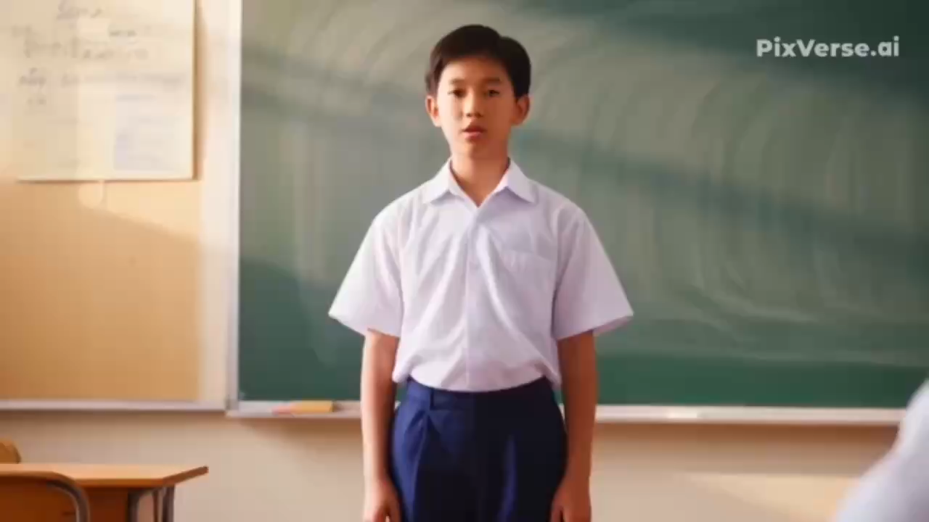

Slide 3

KHỞI ĐỘNG
Cho biết tên gọi của bản vẽ bao gồm các hình biểu diễn (hình chiếu, hình cắt,...), các số liệu ghi kích thước được vẽ theo một quy tắc thống nhất nhằm thể hiện hình dạng, kết cấu, độ lớn,... của sản phẩm.
B | Ả | N | V | Ẽ | K | Ĩ | T | H | U | Ậ | T

Slide 4
CHỦ ĐỀ: NGHỆ THUẬT THIẾT KẾ 3D
BÀI 12: THIẾT KẾ
SẢN PHẨM
MĨ THUẬT CÔNG NGHIỆP

Slide 5

NỘI DUNG BÀI HỌC
1
Quan sát - nhận thức
2
Sáng tạo
3
Thảo luận
4
Ứng dụng

Slide 6

PHẦN 1.
QUAN SÁT - NHẬN THỨC

Slide 7

Khai thác hình ảnh, thông tin mục Quan sát – Nhận thức SGK tr.51, 52 kết hợp tìm hiểu thêm thông tin trên sách, báo, internet và trả lời câu hỏi:
Nhóm 1, 2
Nhóm 3, 4
Nhóm 5, 6
Chức năng của bản vẽ thiết kế sản phẩm là gì?
Những công cụ nào được sử dụng để tạo ra bản vẽ thiết kế?
Bản vẽ thiết kế có những hình ảnh, chi tiết gì?

Slide 8
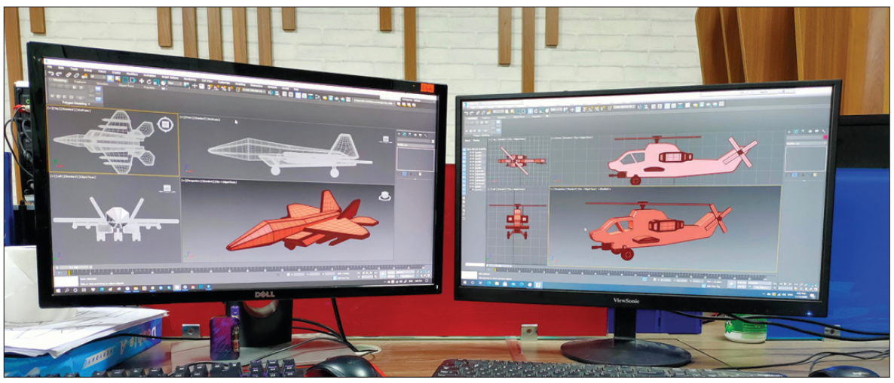
Bản vẽ thiết kế mô hình máy bay

Slide 9
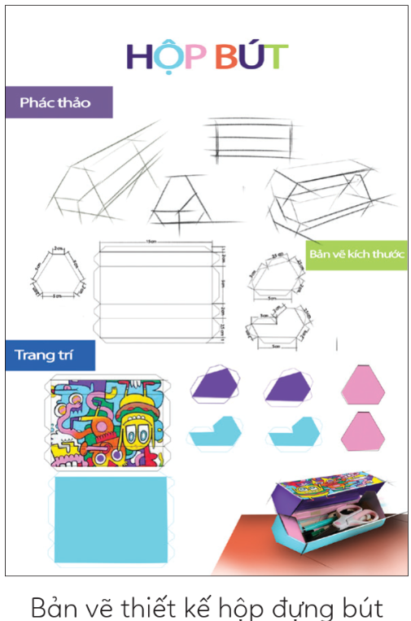
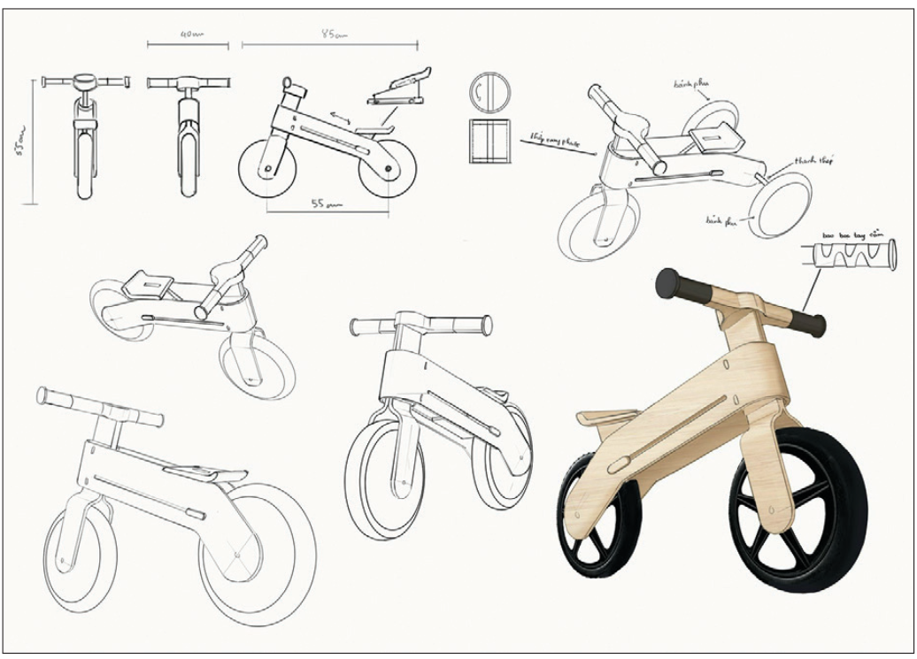
Bản vẽ thiết kế xe đạp trẻ em
Bản vẽ thiết kế hộp đựng bút

Slide 10
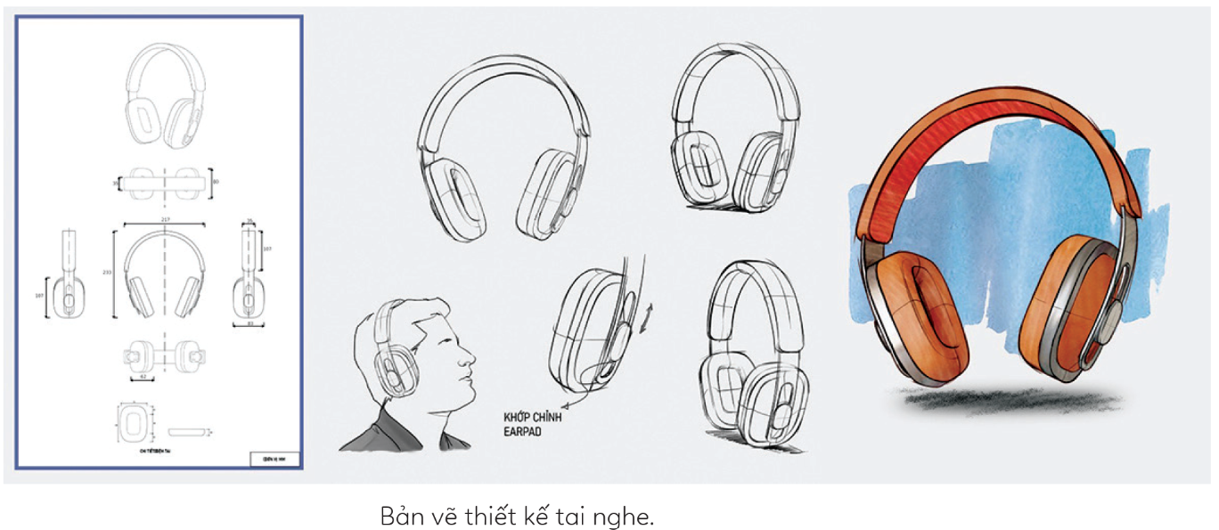
Bản vẽ thiết kế tai nghe

Slide 11

Bản vẽ thiết kế
Hình vẽ phác thảo ý tưởng
Hình vẽ các chi tiết kết cấu
Hình chiếu vuông góc biểu diễn kích thước
Hình vẽ phối cảnh vật thể
Thể hiện hình dáng, kích thước và giải thích chức năng, cấu trúc, vật liệu,... của một ý tưởng thiết kế.

Slide 12
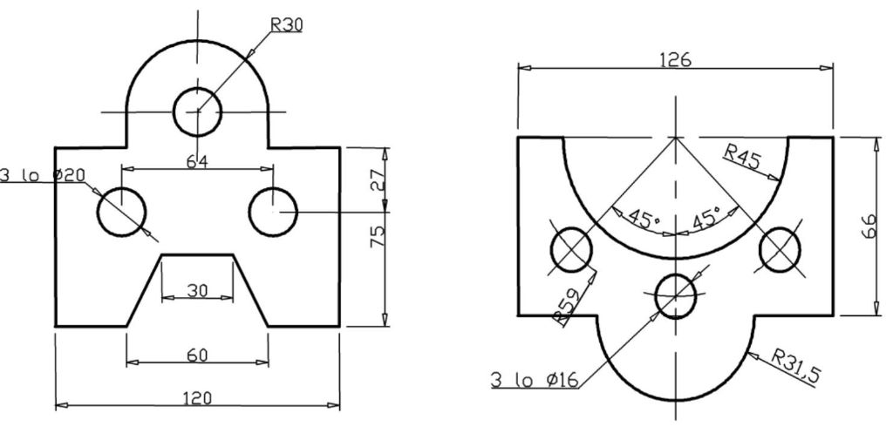
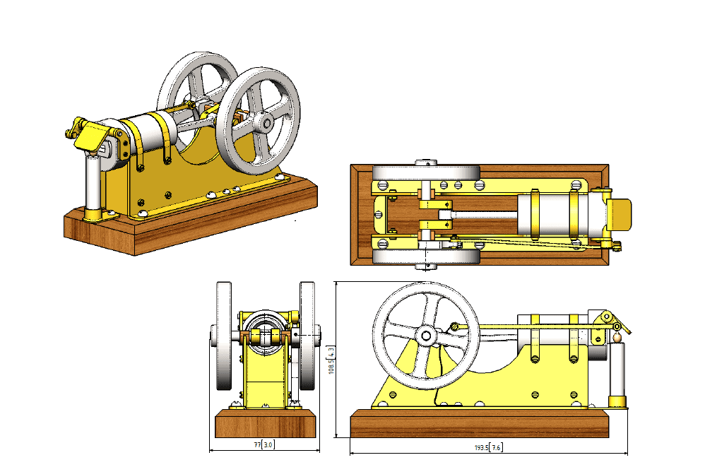

Bản vẽ thiết kế 3D
Bản vẽ thiết kế 2D
Mô tả vật thể trực quan hơn.

Slide 13
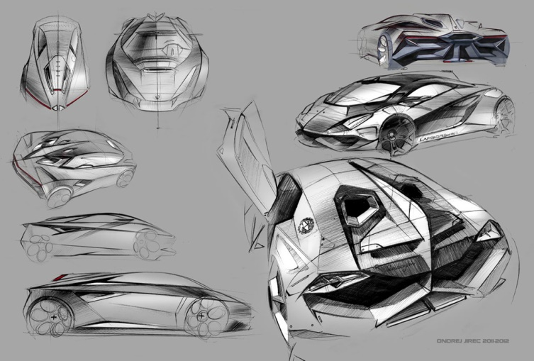
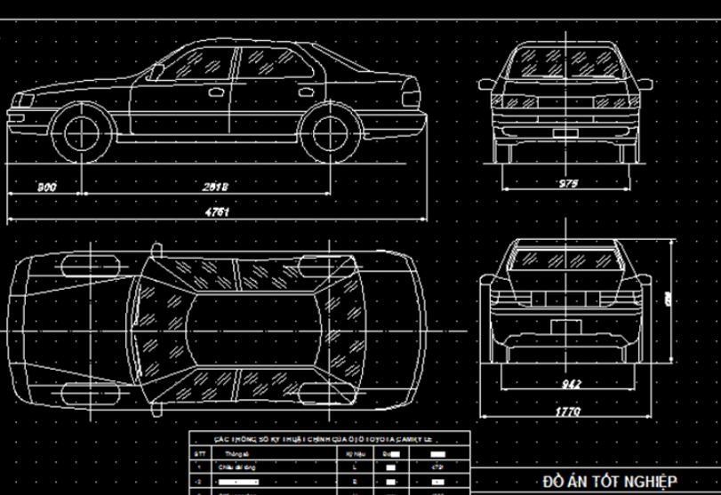
QUAN SÁT MỘT SỐ BẢN VẼ THIẾT KẾ
Bản vẽ thiết kế ô tô

Slide 14
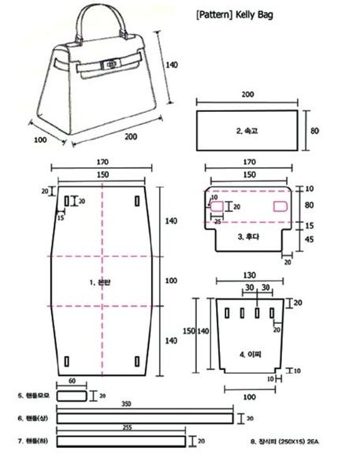
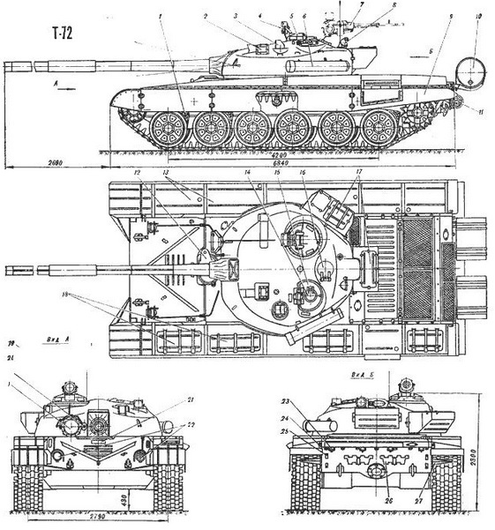
Bản vẽ thiết kế túi xách
Bản vẽ thiết kế xe tăng

Slide 15
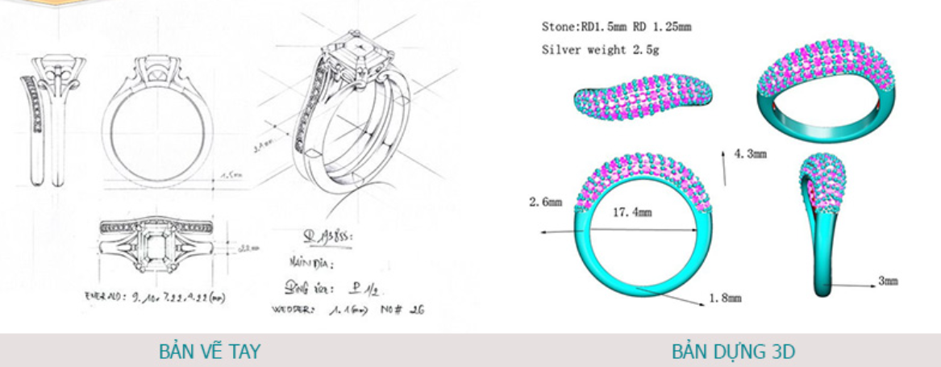
Bản vẽ thiết kế nhẫn

Slide 16
PHẦN 2.
SÁNG TẠO

Slide 17

2.1. Các bước tìm ý tưởng sáng tạo
Khai thác hình ảnh, thông tin mục Sáng tạo SGK tr.52 , thực hiện nhiệm vụ: Trình bày ý tưởng thiết kế, thực hiện quy trình vẽ bản thiết kế sản phẩm mĩ thuật công nghiệp.
Xác định sản phẩm thiết kế.
Xác định hình dáng, công năng sản phẩm.
Xác định phương pháp thiết kế.

Slide 18
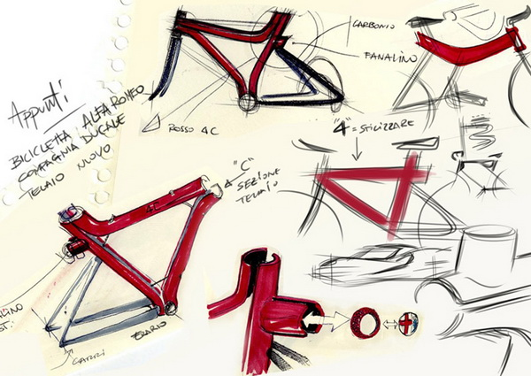
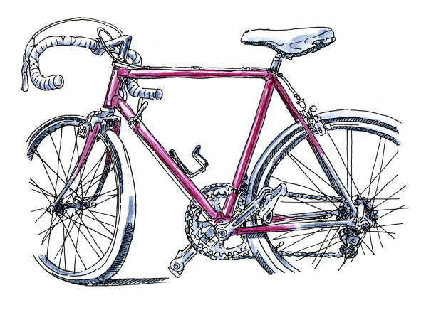
KẾT LUẬN
Có thế thực hiện bản vẽ thiết kế bằng nhiều cách khác nhau như: sáng tạo một sản phẩm mới, mô phỏng lại kiểu dáng của đồ vật, con vật có trong thực tế,...; từ đó tìm ra cấu trúc, tỉ lệ,... để hoàn thiện bản vẽ thiết kế.

Slide 19

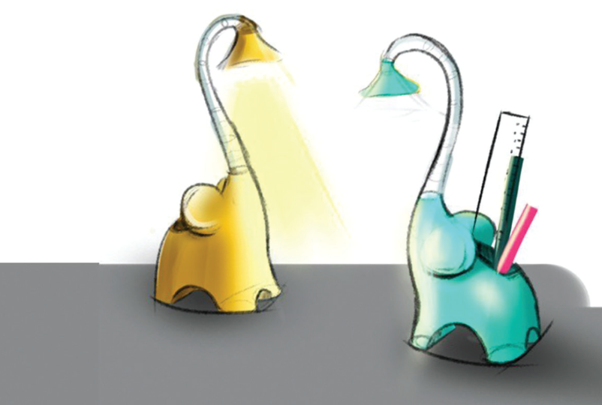
2.2. Các bước tìm hiểu quy trình vẽ thiết kế sản phẩm đèn bàn kết hợp hộp đựng đồ dùng
Khai thác hình ảnh, thông tin mục Sáng tạo SGK tr.53 và thực hiện nhiệm vụ: Trình bày các bước tìm hiểu quy trình vẽ thiết kế sản phẩm đèn bàn kết hợp hộp đựng đồ dùng.

Slide 20
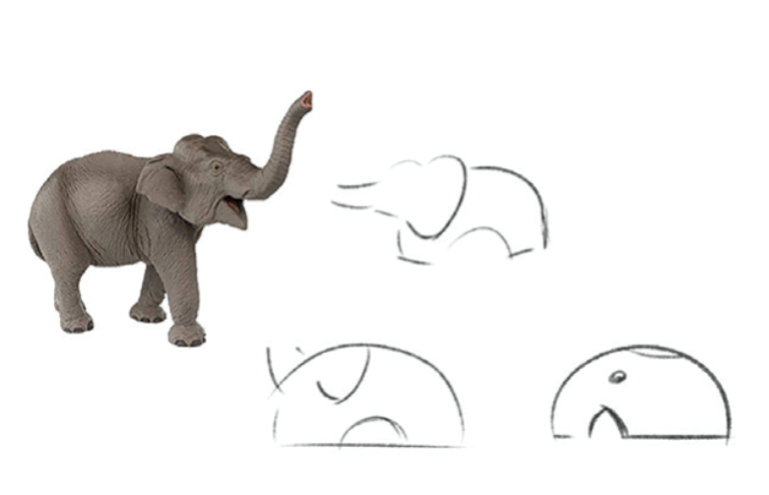
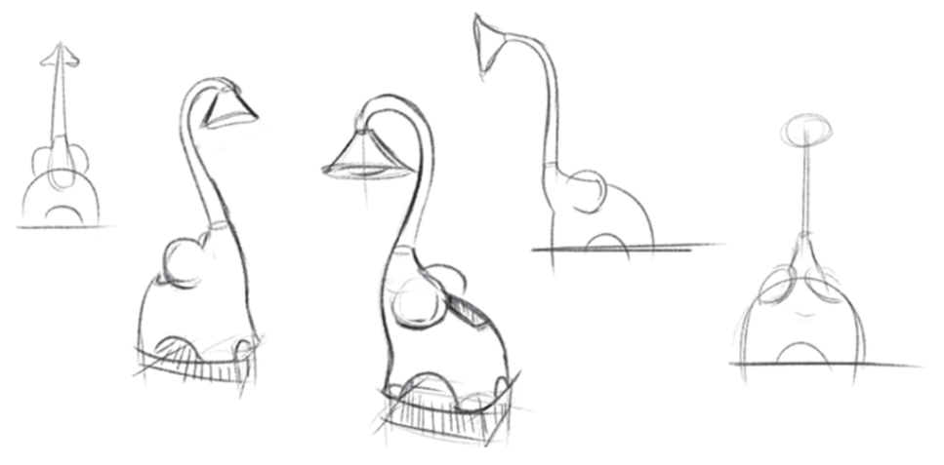
Quy trình thực hiện
1
2
Chọn phương án và thực hiện bản vẽ kĩ thuật
Thực hiện các bản vẽ phác thảo ý tưởng thiết kế sản phẩm

Slide 21
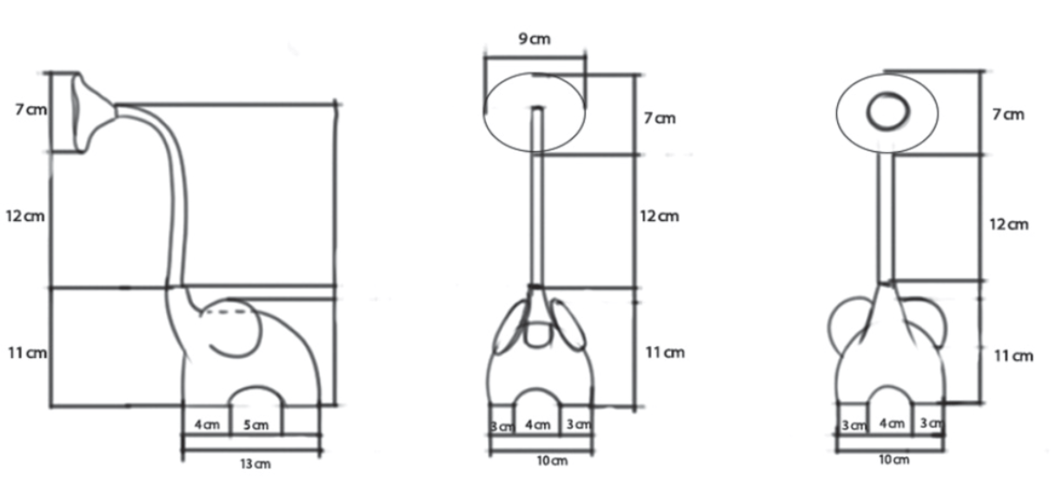

3
Vẽ phương án và thể hiện kích thước sản phẩm
4
Vẽ phối cảnh và trình bày bản vẽ

Slide 22
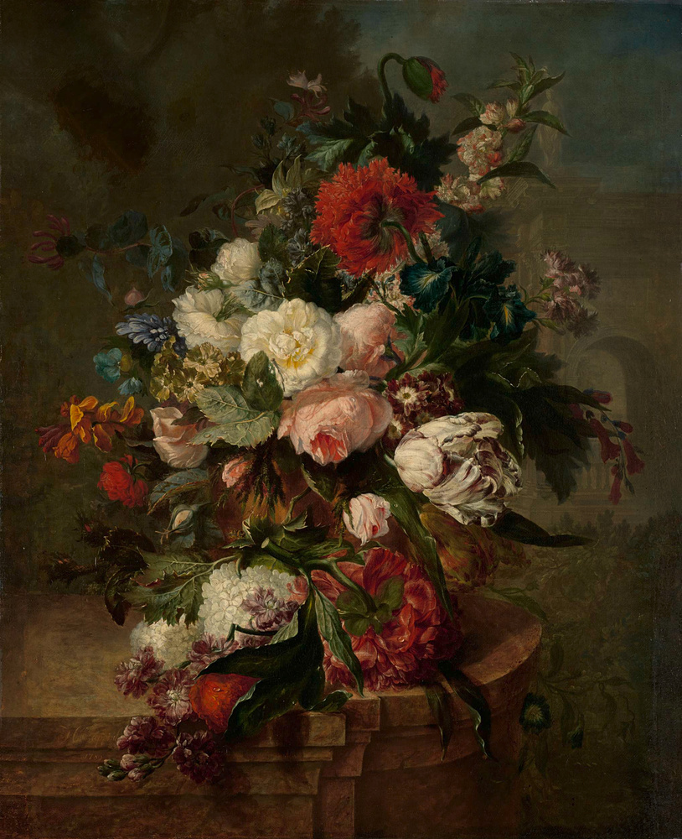

ĐỀ BÀI
Em hãy thực hiện bản vẽ thiết kế kiểu dáng công nghiệp để mô phỏng lại ý tưởng sáng tạo một đồ vật theo ý thích.

Slide 23
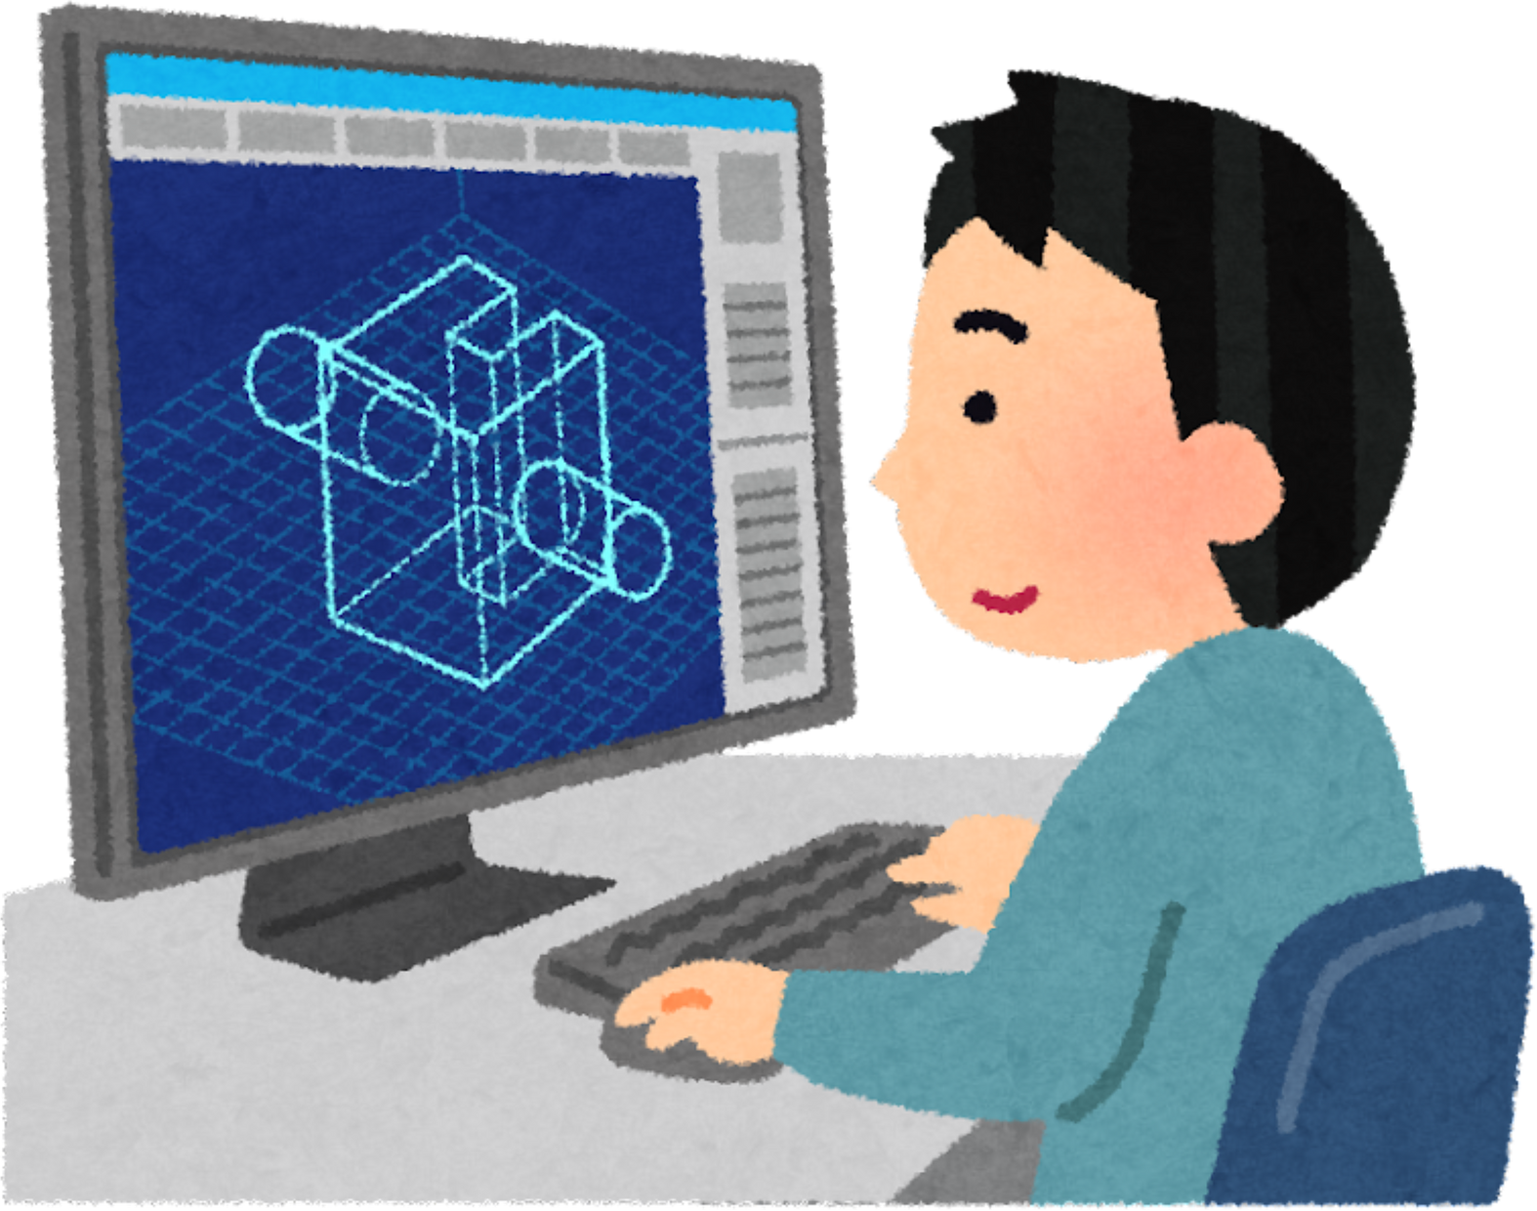
Mô phỏng lại hình dáng, kích thước một đồ vật có trong thực tế.
Yêu cầu bài thực hành
Bản vẽ phải có đủ ba bước: phác thảo, bản vẽ kĩ thuật thể hiện kích thước sản phẩm, hình ảnh hoặc phối cảnh sản phẩm đơn giản.
Chuẩn bị nội dung trình bày ý tưởng thiết kế dựa trên bản vẽ của mình.

Slide 25
PHẦN 3.
THẢO LUẬN

Slide 26
Mô phỏng lại hình dáng, kích thước một đồ vật có trong thực tế.
Yêu cầu bài thực hành
Bản vẽ phải có đủ ba bước: phác thảo, bản vẽ kĩ thuật thể hiện kích thước sản phẩm, hình ảnh hoặc phối cảnh sản phẩm đơn giản.
Chuẩn bị nội dung trình bày ý tưởng thiết kế dựa trên bản vẽ của mình.

Slide 27


Chia sẻ về sản phẩm mĩ thuật
Bản vẽ thiết kế của em gồm những thành phần gì?
Trình bày ý tưởng về kiểu dáng và thẩm mĩ sản phẩm.
Em cố nhận xét, góp ý gì cho sản phẩm của bạn.

Slide 28
PHẦN 4.
ỨNG DỤNG

Slide 29

NHIỆM VỤ
Qua bài học, em có thể ứng dụng kiến thức để sáng tạo thêm những sản phẩm nào?
Sản phẩm mà em sáng tạo ra có tính năng ứng dụng gì cho cuộc sống?

Slide 30
KẾT LUẬN
Bản vẽ thiết kế là phương tiện để nhà thiết kế thể hiện hình dáng, kích thước, công năng, vật liệu,... của sản phẩm. Thiết kế là quá trình thử nghiệm và sửa đổi cho đến khi tìm được phương án tối ưu nhất đảm bảo tính thẩm mĩ và công năng.

Slide 31
KẾT LUẬN
Bản vẽ thiết kế vẽ theo quy tắc được quy chuẩn trong ngành thiết kế về các thông số kích thước, vật liệu, đặc tính kĩ thuật, kết cấu,... Vì vậy, có thể nói bản vẽ thiết kế chính là ngôn ngữ trong thiết kế sản phẩm.

Slide 32
HƯỚNG DẪN VỀ NHÀ
Ghi nhớ những nội dung kiến thức chính đã học trong bài ngày hôm nay
1
2
Hoàn chỉnh các bài tập phần Luyện tập, Vận dụng
Đọc trước bài mới, Bài 13: Sáng tạo đồ chơi chuyển động.
3

Slide 33
CẢM ƠN CÁC EM ĐÃ CHÚ Ý
LẮNG NGHE BÀI GIẢNG!

